Slide 1

0/0/26
SISTEMAS DE BASES DE DATOS 2
NOMBRE DEL TUTOR

Slide 2

SEMANA 4
SQL:Estrategias de Respaldos
Sistema de Bases de datos 2
Escuela de Ingenieria de Ciencias Y Sistemas
Facultad de Ingenieria
Universidad de San Carlos de Guatemala

Slide 3

Agenda
Recursos
Estrategias de respaldo según el tamaño y uso de la base de datos
Herramientas de respaldo: ventajas y desventajas de diferentes soluciones
Automatización de respaldos: creación de scripts para realizar respaldos regulares
Recuperación a partir de diferentes tipos de respaldos
Uso de pandas con python para la limpieza de datos

Slide 4

COMPETENCIA(S) QUE DESARROLLAREMOS
implementa y automatiza estrategias de respaldo y recuperación de bases de datos, seleccionando adecuadamente el tipo de respaldo (completo, incremental y diferencial) y las herramientas más convenientes según el tamaño, uso y criticidad de la información

Slide 5

SISTEMAS DE BASES DE DATOS 2
RESPALDO COMPLETO
Concepto
Es una copia total y exacta de todos los datos seleccionados para respaldo en un punto en el tiempo
Características
Incluye todo: estructura de la base, datos, y a veces configuración
Crea un punto de restauración autónomo
Ventajas
Sencillo de restaurar
No requiere otras copias para restaurar
Desventajas
Consume más espacio y tiempo
Poco eficiente si los datos cambian poco entre respaldos

Slide 6
SISTEMAS DE BASES DE DATOS 2
RESPALDO INCREMENTAL
Concepto
Copia solo los datos modificados desde el último respaldo (sea completo o incremental)
Funcionamiento técnico
  Requiere mantener un registro (log, snapshot, WAL) de los cambios.
  Cada respaldo incremental depende del anterior
Ventajas
  Muy eficiente en almacenamiento y tiempo.
  Ideal para bases de datos de gran volumen o alta frecuencia de cambio
Desventajas
  Restaurar puede requerir encadenar múltiples respaldos (full + n incrementales).
  Alta complejidad en la recuperación si falta un respaldo intermedio

Slide 7
SISTEMAS DE BASES DE DATOS 2
RESPALDO DIFERENCIAL
Concepto
Copia todos los datos que han cambiado desde el último respaldo completo
Funcionamiento técnico
  No reinicia el contador de cambios como el incremental.
  Acumula cambios hasta que se haga un nuevo respaldo completo.
Ventajas
  Restauración más rápida que el incremental (solo se necesita el respaldo completo + el diferencial más reciente).
  Más sencillo de gestionar que una cadena larga de incrementales
Desventajas:
  Tamaño creciente con el tiempo.
  Más espacio que los incrementales si no se refresca el respaldo completo

Slide 8
SISTEMAS DE BASES DE DATOS 2
ESTRATEGIAS DE RESPALDO
Las estrategias de respaldo no deben ser iguales para todas las bases de datos. Deben adaptarse en función de diversos factores como:
Tamaño de la base de datos
Frecuencia de cambios
Nivel de criticidad de la información
Regulaciones del sector
Recursos disponibles (espacio, red, tiempo, personal)

Slide 9



SISTEMAS DE BASES DE DATOS 2
CLASIFICACIÓN POR TAMAÑO
PEQUEÑAS (HASTA 1–5 GB)
MEDIANAS (5 GB – 100 GB)
GRANDES (>100 GB)
  Generalmente caben en un solo respaldo completo.
  Estrategia típica: respaldo completo diario.
  Medio de almacenamiento: puede ser local + nube.
  Tiempo de copia empieza a ser significativo.
  Estrategia recomendada:
  Respaldo completo semanal (domingo)
  Diferencial diario (lunes a sábado) o incremental diario si el cambio es alto.
  Medio: almacenamiento dedicado + copia externa en nube.
  Estrategia típica:
    Respaldo completo mensual
    Incrementales diarios
    Respaldo lógico o por tabla para objetos críticos
  Requieren backup en caliente y sin downtime

Slide 10
SISTEMAS DE BASES DE DATOS 2
HERRAMIENTAS
Herramienta | Ventajas | Desventajas
pg_dump (PostgreSQL) | Fácil de usar, copia lógica | Lento para bases grandes, no incluye configuraciones
pg_basebackup | Copia física, rápida | Requiere acceso al sistema de archivos, no granular
SQL Server Management Studio | GUI intuitiva, diferencial incluido | Solo funciona con SQL Server
Barman (PostgreSQL) | Gestión de múltiples servidores, point-in-time recovery | Curva de aprendizaje
rsync + snapshots | Versátil, útil en sistemas de archivos | riesgo de inconsistencia
Servicios en la nube (AWS RDS Snapshots, GCP Cloud SQL backups) | Automatización, escalabilidad, alta disponibilidad | Dependencia del proveedor, costo
COPIA LÓGICA
Una copia lógica extrae y guarda la estructura (esquemas, tablas, índices, funciones, etc.) y contenido (registros) de la base de datos en un formato legible o portable (ej. SQL, JSON, CSV, etc.).
COPIA FÍSICA
Una copia física replica los archivos binarios reales del sistema de almacenamiento que constituyen la base de datos: bloques de datos, archivos de control, transacciones activas, etc.

Slide 11
SISTEMAS DE BASES DE DATOS 2
AUTOMATIZACIÓN DE RESPALDOS
Ventajas de automatizar
Reducción de errores humanos.
Cumplimiento de políticas de retención.
Fácil integración con cron jobs o herramientas de orquestación

Slide 12
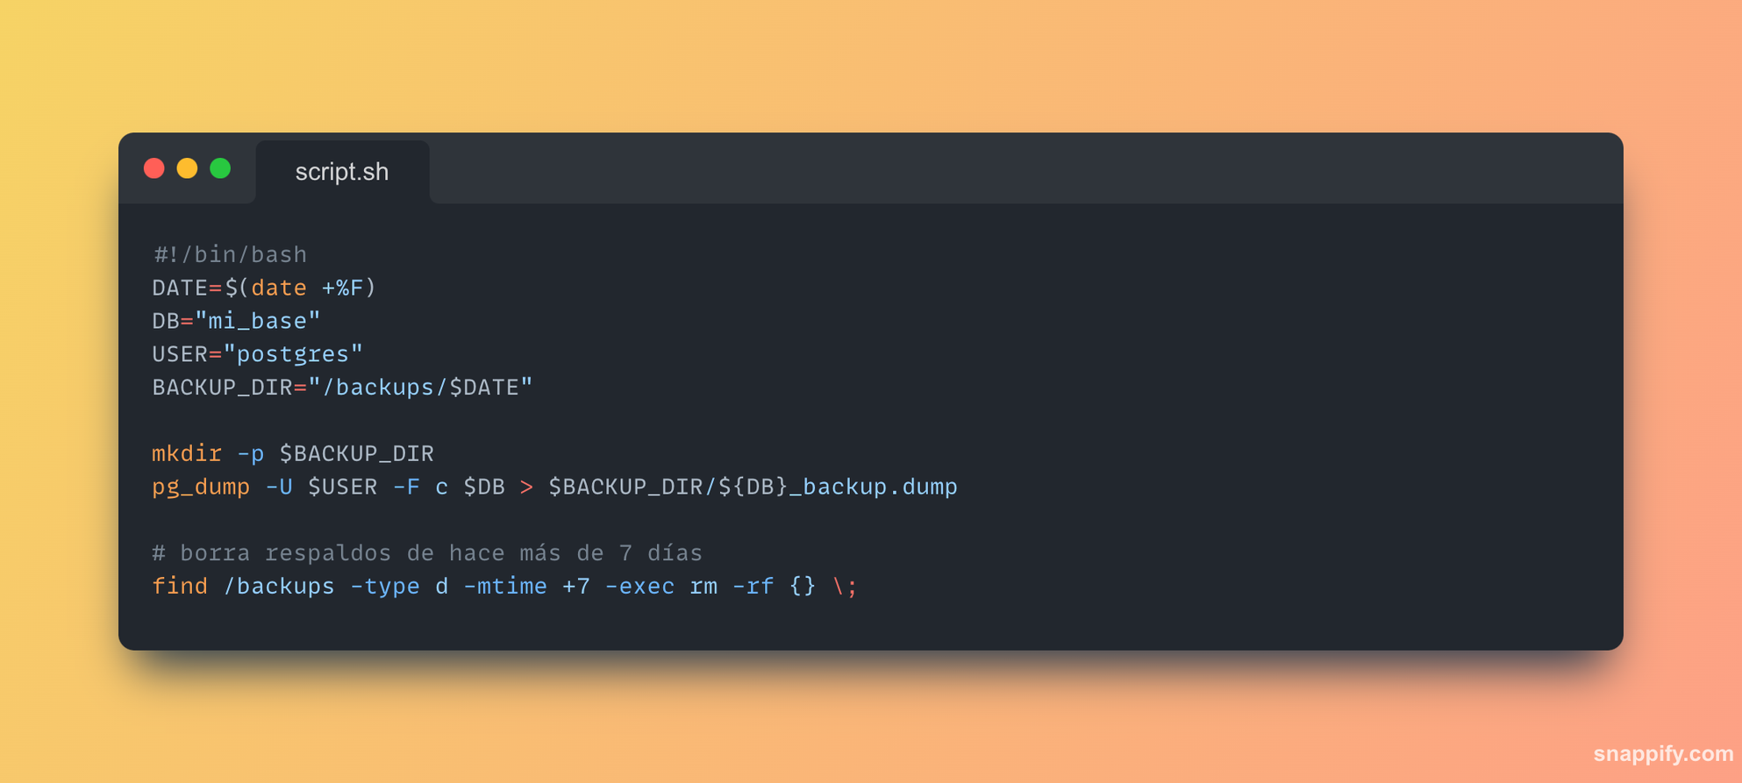
SISTEMAS DE BASES DE DATOS 2
Cron:
0 2 * * * /home/user/scripts/script.sh >> /var/log/db_backup.log 2>&1

Slide 13
SISTEMAS DE BASES DE DATOS 2
PLANIFICACIÓN DE RESPALDOS
RTO (Recovery Time Objective)
cuánto tiempo puede estar inactivo el sistema
RPO (Recovery Point Objective)
cuánto tiempo de datos se puede perder
Tasa de cambio de datos
sistemas con alta frecuencia de actualización necesitan respaldos más frecuentes

Slide 14
CONCEPTOS CLAVE APRENDIDOS
Implementa y automatiza estrategias de respaldo y recuperación de bases de datos, seleccionando adecuadamente el tipo de respaldo (completo, incremental y diferencial) y las herramientas más convenientes según el tamaño, uso y criticidad de la información

Slide 15
RESPONSABILIDAD
“La RESPONSABILIDAD en respaldos significa proteger activamente los datos organizacionales mediante estrategias planificadas y automatizadas, asegurando que siempre haya una copia segura y recuperable"
Si no hay respaldos y el servidor falla, la empresa pierde años de datos valiosos

Slide 16

REFERENCIAS
https://www.computerweekly.com/es/consejo/Completa-vs-incremental-vs-diferencial-Comparamos-los-tipos-de-respaldo
https://codigofacilito.com/articulos/realizar-respaldo-base-de-datos

Slide 17

Ejemplo práctico

Slide 18

Practiquemos lo aprendido

Slide 19

Nombre de la actividad:
Cantidad de participantes:
Doy fe que esta actividad está planificada en dtt (Sí/No):
Hora de inicio:
Hora de fin:
Duración (min):
Participantes: llenar las siguientes cajas de texto (tomar información del chat del meet)

Slide 20

DUDAS ¿?

Slide 21

¡GRACIAS POR SU ATENCIÓN!
RECUERDA QUE TENEMOS NUESTRO FORO SEMANAL DONDE PUEDES CONSULTAR CUALQUIER DUDA QUE TE SURJA EN LA SEMANA

